Slide 1


Slide 2


Slide 3

На чем вебить код разработчику?

Slide 4
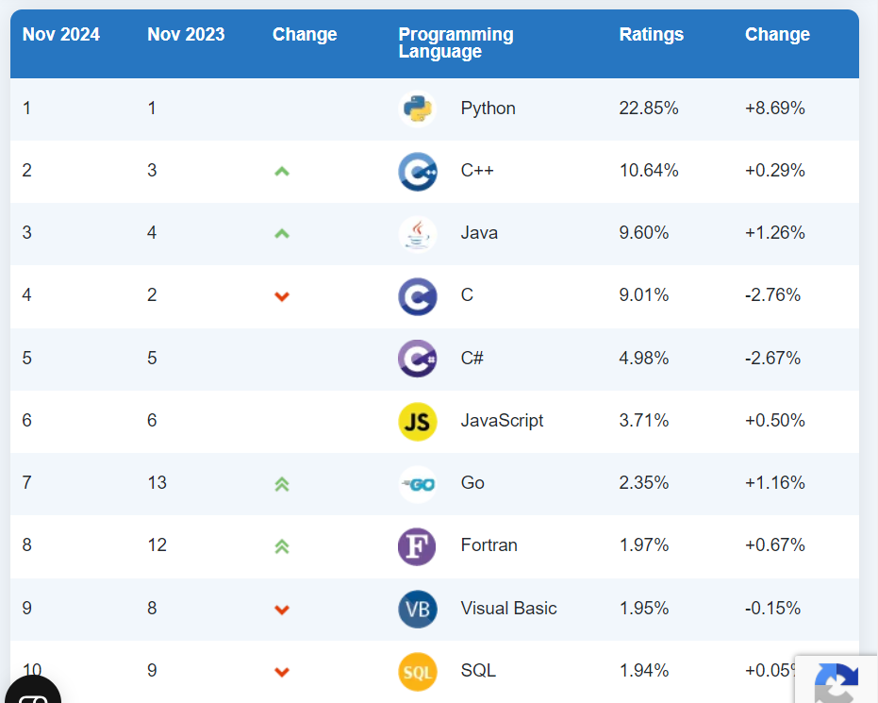

Slide 5
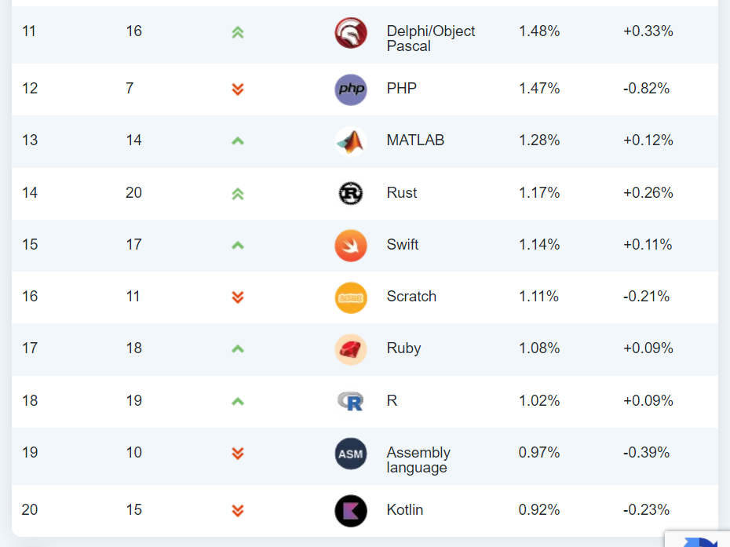

Slide 6




Slide 7



Slide 8



Slide 9


Slide 10


Slide 11


Slide 12


Slide 13
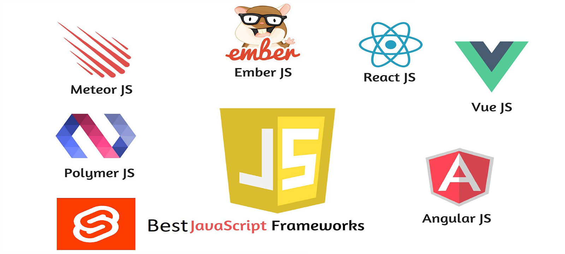

Slide 14
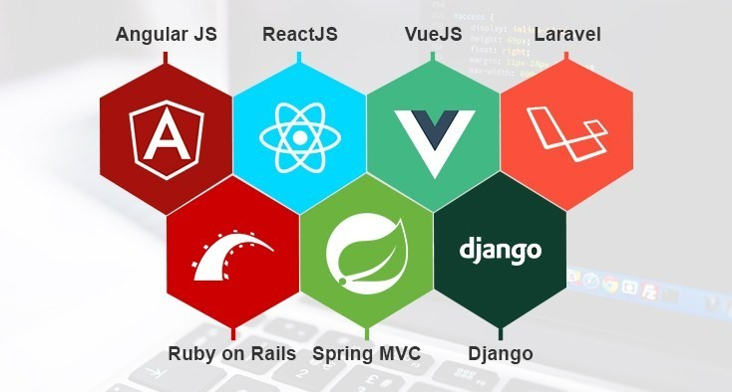

Slide 15


Slide 16


Slide 17
Становление айтишника
2023
Поступил в колледж
2025
Работаешь за еду
2027
...
2030
Стал миллионером

